Slide 1
기업구매입찰 전략 자문 신청 방법
SK프로보노 홈페이지에 회원 가입 해주세요.
아래 질문에 대한 답을 여기에 적어주세요.
기업명과 유형(소셜벤처, 사회적기업, 사회적협동조합)을 알려주세요.
담당자 직책/성함 및 연락처(핸드폰, 이메일)를 알려주세요.
기업구매입찰을 희망하는 제품을 적어주세요.
당사 제품을 판매하고 싶은 타겟(또는 산업군)은 어디인가요?
입찰 시점은 언제이신가요?
구체적으로 자문 받고 싶은 내용은 무엇인가요? (입찰 프로세스, 영업제안서 보완, 영업 노하우 등)
세번째 슬라이드의 템플릿 내용을 채워주세요.
2번 질문의 답과 3번 템플릿 내용을 채운 파일을 메일로 보내주세요.
이메일 주소 : skprobono@sangsangwoori.com
감사합니다!

Slide 2
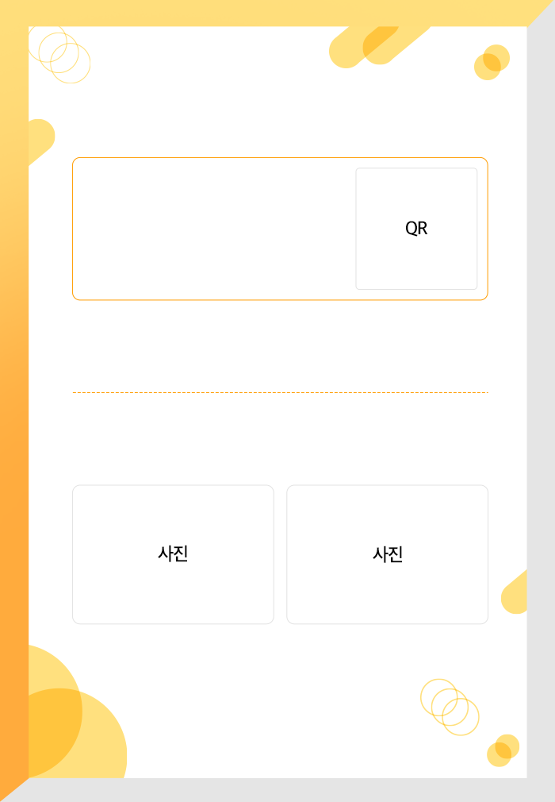
[예시]
기업구매입찰 전략 자문
사회적 기업 OOO는?
SE유형 + 기업명
기업 & 제품 소개
장애인 일자리 창출을 위해 설립 됐습니다.
저희는 장애인들과 함께 공사현장에서 사용하는 라바콘을 만들고 있습니다.
〮 품명: 칼라콘 〮 재질: ABS 〮 사이즈: 300x300x500 mm 〮 공급단가: 10,000원
판매량, 매출 및 타겟(또는 산업군) 등
해당 제품은 연간 10,000개 정도 생산 및 판매하고 있으며, 매출은 10백만원입니다. 현재 대림건설에 입찰 참여 예정입니다.
원하는 자문 내용
대기업 건설사 대상 입찰 참여 프로세스 및 제안 노하우 등을 알고 싶습니다.
제품 or 소셜미션
관련 사진
※ 기존 제품 사진 필수적으로 첨부!

Slide 3
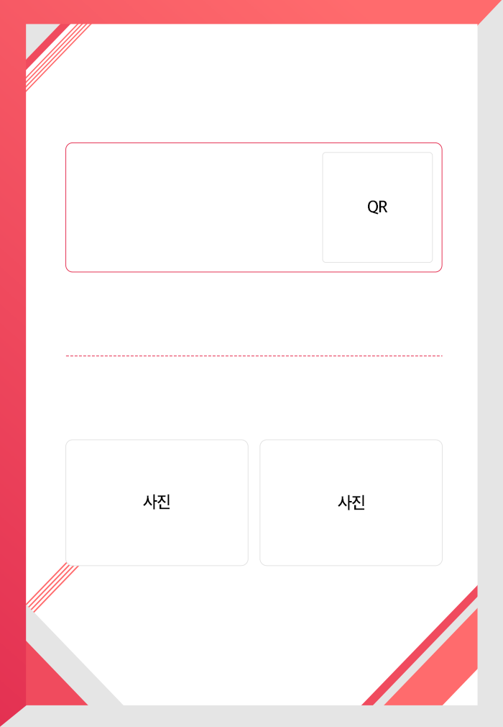
기업구매입찰 전략 자문
사회적 기업 OOO는?
...
〮 품명: 〮 재질: 〮 사이즈: 〮 공급단가:
...
...

